Slide 1










Slide 2






Tư Bùi

Slide 3

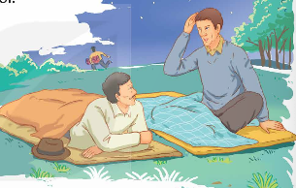


1. Thực hiện các yêu cầu:
a. Chọn các từ dùng để xưng hô (tôi, anh, chúng ta) thích hợp với mỗi bông hoa để hoàn chỉnh câu chuyện vui dưới dây:
Suy luận của Sơ-lốc Hôm
(1) Sơ-lốc Hôm và bác sĩ Oát-xơn đi cắm trại.
(2) Hai người nằm ngủ trong một chiếc lều.
(3) Gần sáng, Sơ-lốc Hôm lay bạn dậy và hỏi:
− (4) Oát-xơn, nhìn xem, thấy cái gì?
– (5) thấy rất nhiều sao.
– (6) Theo anh, thế có nghĩa là gì?
– (7) Nghĩa là sẽ có một ngày đẹp trời. (8) Còn , nghĩ sao?
– (9) Theo , điều này có nghĩa là ai đó đã đánh cắp cái lều của
(Theo Truyện cười đó đây)

